Slide 1
OPEN SOURCE BLOCKCHAIN
ALEJANDRO DÍAZ MORENO
DANIEL ORTEGA EXPÓSITO
PAULA HERNÁNDEZ JORDÁ
DANIELA GUZMÁN PISFIL
MARÍA CASTRO VAQUERIZO

Slide 2
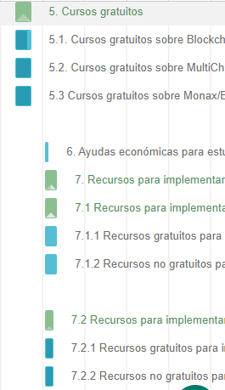
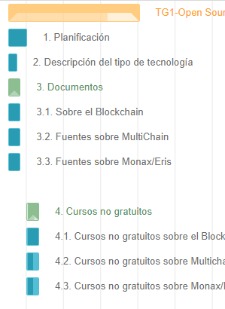
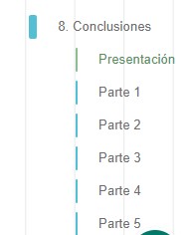
PLANIFICACIÓN https://app.ganttpro.com/#!/app/home

Slide 3
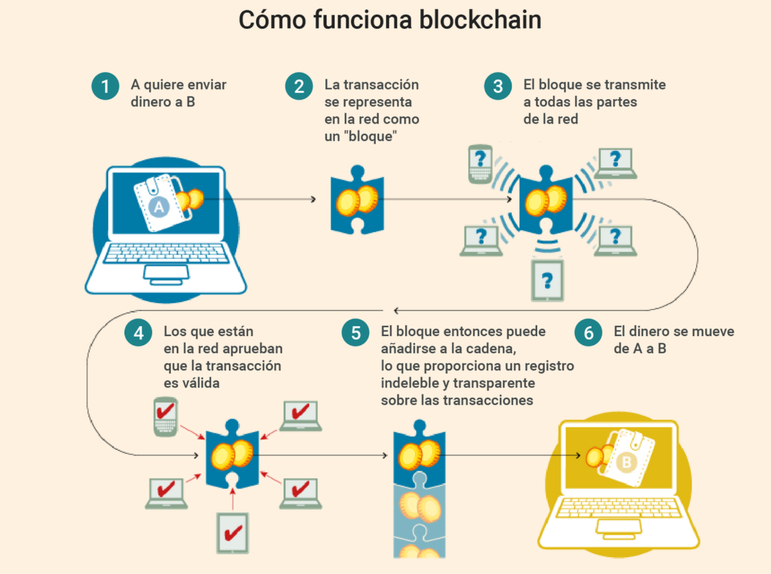
DESCRIPCIÓN DEL BLOCKCHAIN
Blockchain permite la transferencia de datos digitales que están enlazados mediante punteros hash y cifrados para proteger la seguridad y privacidad de las transacciones.

Slide 4
PLATAFORMAS PARA IMPLEMENTARLO
Multichain→ acceso gratuito para crear y poner en marcha aplicaciones blockchain
Control: acceso, envío y recepción de transacciones, creación de bienes, flujos y bloques.
Total control sobre personalización
Almacenamiento por transacción→ 64 MB
Monax→ software libre para contruir, enviar y ejecutar aplicaciones blockchain.
Soporta múltiples nodos conectados a múltiples redes.
Permite blockchain público y privado.

Slide 5
FUENTES DE INFORMACIÓN BLOCKCHAIN
Blockchain technology: beyond Bitcoin
Tecnología en la que se sustenta Bitcoin
La seguridad de blockchain → resolver problemas en las industrias
Blockchain in Development – Part II: How It Can Impact Emerging Markets
Implementación de blockchain → 2 riesgos:
Entorno regulatorio y normativo
Capacidad de cambio de la organización

Slide 6
FUENTES DE INFORMACIÓN BLOCKCHAIN
Anticipating the Economic Benefits of Blockchain
Aplicaciones blockchain → beneficio positivo:
Registros de los activos digitales
Registros de la propiedad
Servicios económicos personalizados
Canales de pago y servicios de bancos pares

Slide 7
FUENTES DE INFORMACIÓN MULTICHAIN
Página web oficial
Tutoriales, guías y material aprendizaje
Blog, preguntas y respuestas
Noticias
Página oficial “CriptoNoticias”
Posibilidades que ofrece Multichain
Descripción detallada de la plataforma
Vídeo explicativo → como crear blockchain en 90s

Slide 8
FUENTES DE INFORMACIÓN MULTICHAIN
Página oficial “OroyFinanzas.com”
Blog
Explicación blockchain → con o sin bitcoin
Trabajo de fin de grado: “Sistema de autenticidad para aplicaciones de análisis de eventos para seguridad”
Instalación y configuración de Multichain
Creación cadena bloques
Conexión con los clientes
Almacenamiento y recuperación de datos
Minado colaborativo

Slide 9
FUENTES DE INFORMACIÓN MONAX
Página web oficial de Monax
Información: últimas versiones, absorción, contrato del producto…
Artículos temas relacionados con Blockchain
Ayudas, blog, partners…
Conferencia: “A Comparative Evaluation of Blockchain Systems for Application Sharing Using Containers”
Información general de Monax
Comparación de Monax con otras herramientas

Slide 10
FUENTES DE INFORMACIÓN MONAX
Repositorio de Monax en Github
Proyecto posgrado: “Tecnología Blockchain y contratos inteligentes: herramientas de conservación de la privacidad”
Explorar tecnología de bloques en cadena
Explorar contratos inteligentes
Desarrollar con estas tecnologías una estructura para plan de medicamentos
Funcionalidad de Monax

Slide 11
CURSOS NO GRATUITOS BLOCKCHAIN

Slide 12
CURSOS GRATUITOS

Slide 13
AYUDAS PARA ESTUDIAR BLOCKCHAIN

Slide 14
MANERAS DE IMPLEMENTAR BLOCKCHAIN

Slide 15
CONCLUSIÓN
El blockchain es una tecnología emergente, su explosión ha sido en este último año. Para obtener información del mismo es fácil pero si hablamos de plataformas para implementarlo es algo más complicado.
Nosotros habiendo elegido MultiChain y Monax hay poca información gratuita a excepción de las páginas oficiales que tiene tutoriales guiados para implementar un blackchain y empezar a crear aplicaciones con ese blockchain.

